Slide 1

2026 데이터+AI 혁신 챌린지 · 데이터안심구역 경진대회 (한국국토정보공사)
언덕 위 우리동네
경사 반영 이동약자 접근성 지도
지도앱의 7분이, 누군가에게는 14분입니다.
서비스명 evenly · 팀명 ○○○ | 2026.10
Notes:
표지. "지도앱의 7분이 누군가에게는 14분"이라는 한 문장으로 시작합니다.

Slide 2

01 한 장 요약
언덕 부담을 숫자로 만들어, 다섯 가지 결정에 씁니다
1
2
3
4
아이디어
데이터
분석 결과
활용
지도앱 도보 시간에 "오르막"을 더하면, 평지 지도가 숨긴 동네가 보입니다
LX 수치지형도·DEM·필지에 건축물대장, SKT·KCB·교통사고를 더합니다
5개 구 집집마다 언덕 부담 지수, 우선 검토 후보, 시설 효과를 계산합니다
시설 입지부터 돌봄·교통·길안내까지, 같은 지도 하나로 결정합니다
이렇게 씁니다
이동편의시설 입지
방문돌봄 대상
정류장 검토
보행로·계단 정비
길안내 서비스
핵심 활용은 이동편의시설 입지, 나머지는 같은 지도를 다른 부서가 쓰는 확장 활용입니다
2
Notes:
서면 심사에서 이 한 장으로 아이디어·데이터·결과·활용이 잡히도록 구성했습니다.

Slide 3
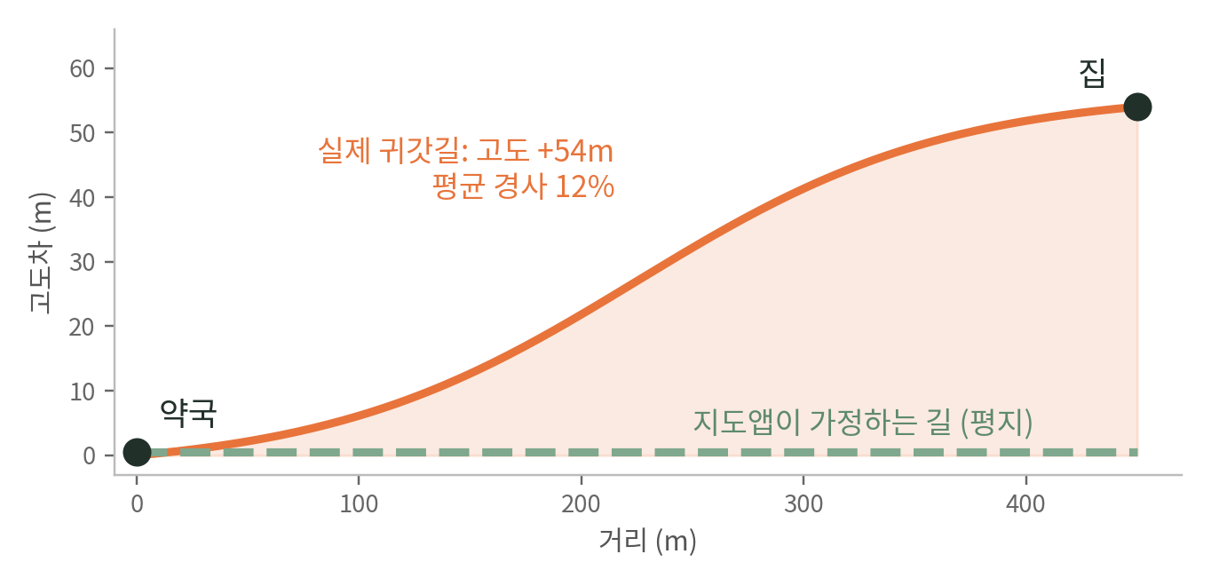
02 한 사람의 귀갓길
같은 450m, 다른 시간
예시 계산
7분
지도앱 도보 안내
평지 · 성인 보행속도
9분
고령자 보행속도
경사는 아직 반영 전
14분
오르막 경사까지
지도앱 안내의 2배
집은 언덕 위, 약국은 언덕 아래. 돌아오는 길은 고도 54m를 올라야 합니다.
예시 계산: 성인 1.1m/s, 고령자 0.8m/s, 평균 경사 12% 오르막, Tobler 보행함수. 현장 실측 구간 값으로 교체 예정
3
Notes:
같은 길을 세 번 계산합니다. 지도앱 7분, 고령자 평지 9분, 경사 반영 14분. 예시 계산임을 밝히고, 실측 뒤에는 실제 구간 값으로 바꿉니다.

Slide 4
03 한 사람의 귀갓길
김순자 할머니(78)의 "약 받는 날"
가상 인물
09:30
09:40
09:50
다음 달
집을 나선다
약국 도착
돌아오는 길
약 받는 날을 미룬다
내리막이라 금방이지만, 넘어질까 무릎이 긴장한다.
3주치 약봉투가 생각보다 무겁다.
오르막 중간에 두 번 멈춘다. 담벼락이 쉼터다.
비·눈·폭염인 날은 나가지 않는다.
문제는 거리가 아니라 "돌아오는 오르막"이고, 이 부담은 지금 어떤 지도에도 없습니다.
실제 보도·연구 사례를 바탕으로 구성한 가상 인물입니다
4
Notes:
숫자 전에 사람을 보여줍니다. 가상 인물임을 밝히고, 실제 근거는 다음 장들에서 제시합니다.

Slide 5
04 문제의 규모
한 사람의 이야기가 아닙니다
31%
서울 면적 중 구릉지
20.43%
서울 65세 이상 인구 비중
저층 주거가 밀집하고 인프라 설치가 어려운 지형
2025년 처음으로 20%를 넘었습니다
51곳
구릉지 고령자 이동취약지역
420m
후기고령자 평균 이동거리
거주 고령인구 16,773명, 25개 구 중 17개 구
75세 이상 어르신이 걷는 거리의 한계
서울의 3분의 1이 언덕이고, 5명 중 1명이 어르신입니다.
출처: 구릉지 고령자 이동취약지역 분석 연구(한국공간디자인학회 논문집) / 행정안전부 2025 주민등록 인구통계 / 이소민·오성훈(2025) 토지주택연구 16(1)
5
Notes:
서울 면적의 31%가 구릉지, 고령인구 20% 돌파. 선행연구는 이미 51곳의 이동취약지역을 찾았습니다.

Slide 6
05 실제 사례
지도와 현실의 차이는 이미 현장에서 확인됩니다
중구 신당동
종로구 숭인동
관악구 봉천동
대현산배수지공원
창신역 일대 계단
비안어린이공원 인근
계단 190개, 약 110m. 휠체어는 약 770m를 돌아가야 했습니다.
길이 115m, 경사 30도 이상. 학생 통학로이기도 합니다.
가파른 계단을 피해 주민들이 200m 이상 돌아갔습니다.
→ 모노레일 설치, 3~4분
→ 경사형 엘리베이터, 2027 준공 목표
→ 수직 엘리베이터·데크길 추진
110m
→
770m
휠체어에게 같은 목적지는 약 7배 멀었습니다. 이런 곳을 미리 찾아낼 도구가 필요합니다.
출처: 서울시 구릉지 이동편의 개선사업 보도자료(2020.11) / 내 손안에 서울(2025.06.13)
6
Notes:
직선 110m를 휠체어로 770m 돌아가야 했던 실제 사례입니다.

Slide 7
06 정책 흐름
서울시는 이미 200억 원을 들여, 다음 후보지를 찾고 있습니다
2018
2020
2024
2025
2026
2027
후암동 108하늘계단, 서울 첫 경사형 엘리베이터
주민공모로 모노레일·엘리베이터 대상지 선정
자치구 전수조사로 급경사 계단 후보 25곳 발굴
타당성 조사 뒤 5곳 선정, 총 200억 원
종로구 무악동 85계단 공모 선정, 40억 원
2025년 선정 5곳 준공 목표
예산과 정책은 움직이고 있습니다. 필요한 것은 다음 후보지를 같은 기준으로 비교하고 효과를 미리 계산할 도구입니다.
출처: 내 손안에 서울(2023), 서울시 보도자료(2020.11, 2025.06), 아주경제(2025.02.20), 경향신문(2026.02.24)
7
Notes:
새 정책을 만들자는 게 아니라, 진행 중인 사업의 다음 후보지 선정을 데이터로 돕자는 제안입니다.

Slide 8
07 문제 정의
서울시는 가파른 "계단"을 찾았고, 우리는 가파른 "일상"을 찾습니다
지금의 발굴 기준 (2024 전수조사)
evenly 의 기준 (사람 중심)
경사 20도·폭 2.5m·길이 30m 이상 계단 + 민원
집에서 필수시설까지 실제 걷는 길의 부담
이 기준 밖에 남는 것
1
계단이 없는 급경사 도로
1
계단·급경사 도로를 한 잣대(언덕 부담 지수)로 비교
2
폭 2.5m 미만의 좁은 계단
2
집집마다 병원·약국·역까지 오르막 부담 계산
3
그 길을 쓰는 사람과 목적지(병원·약국·역)
3
설치 전, 수혜 인원과 단축 시간을 미리 계산
evenly 는 서울시 방식을 대체하지 않고, 다음 후보지 발굴과 비교를 보완합니다 / 출처: 서울시 보도자료(2025.06), 아주경제(2025.02.20)
8
Notes:
서울시 방식을 비판하지 않고 보완한다는 톤. 계단 기준이 보지 못하는 세 가지를 짚습니다.

Slide 9
08 기존 방법·서비스와의 차이
기존 방법과 서비스가 보지 못하는 것을 채웁니다
구분 | 누가 쓰나 | 무엇을 보나 | 결과물 | 보지 못하는 것
서울시 전수조사 (2024) | 서울시·자치구 | 계단 경사·폭·길이, 민원 | 후보지 25곳 | 계단 없는 급경사 길, 거주자·목적지
서울동행맵 (2024.11~) | 시민 개인 | 단차·경사·보도폭·엘리베이터 | 지금 가는 길 안내 | 지역 우선순위, 시설 효과
선행연구 | 연구자 | 지역 단위 취약지역, 이동거리 한계 | 취약지역 51곳 | 건물 단위 경로 부담, 시설 효과
evenly | 서울시·자치구 정책 담당 | 집→필수시설 실제 경로의 오르막·계단 부담 | 언덕 부담 지도, 우선 후보, 시설 1기 효과 | 지반·규제·보상 (현장 조사 단계)
동행맵이 "오늘 가는 길"을 안내한다면, evenly 는 "어디에 길을 새로 낼지"를 정합니다.
출처: 서울시 교통정보(2024.11) 서울동행맵, 서울시 보도자료(2025.06), 선행연구는 부록 1
9
Notes:
서울동행맵과의 차이를 반드시 짚습니다. 개인 길안내가 아니라 행정의 입지 판단 도구입니다.

Slide 10
09 활용 데이터
길·높이·집: 미개방데이터 3종을 하나의 보행 모델로 잇습니다
LX 미개방데이터
LX 미개방데이터
LX 미개방데이터
수치지형도_수도권
DEM 5M_수도권
국토정보필지_전국
2024.11
2024.11 (2021 기준)
2024~2025
도로중심선·계단·건물
5m 격자 고도
필지 번호로 건물과 대장 연결
"길"
"높이"
"집의 위치"
상호제공데이터 (가점)
공공데이터
SKT 60세 이상 유동인구 · KCB 행정동 소득 · 도로교통공단 교통사고
외출·소득·안전과 언덕 부담의 관계 (보조 관찰)
건축물대장(건물 용도·층수), 약국·지하철 엘리베이터 위치
고령·장애인·독거노인 인구, 서울 도보 네트워크(대조군)
전체 목록과 기간은 부록 1
10
Notes:
세 데이터가 서로 없으면 성립하지 않는 구조. 건물 용도는 건축물대장으로 보완합니다.

Slide 11
10 분석 방법
다섯 단계로 "체감 거리"를 계산합니다
1
2
3
4
5
길 만들기
높이 입히기
집과 목적지
사람별 시간
지수와 효과
도로중심선·계단을 30m 링크 네트워크로
DEM 5m로 링크마다 오르막·내리막 경사
주거 건물 ↔ 병원·약국·지하철 엘리베이터
고령자: 경사 보정 속도 / 휠체어: 계단 불가
언덕 부담 지수, 우선 후보, 시설 시뮬레이션
안심구역 안에서 자동 점검(setup·check) 후 실행하고, 격자·행정동 집계만 반출합니다.
전처리와 경사 모델은 부록 2, 가정값과 민감도는 부록 3
11
Notes:
방법은 한 장으로. 세부는 부록으로 보냈습니다.

Slide 12
11 핵심 지표
언덕 부담 지수: 평지보다 몇 배 걸리는가
HBI = 경사 반영 왕복 시간 ÷ 평지 가정 왕복 시간
같은 사람이, 같은 집에서, 같은 목적지까지. 1.0이면 평지와 같습니다.
1.0 ~ 1.3
평지 수준
예시: 김순자 할머니의 귀갓길 (편도)
14.3분 ÷ 9.4분 = 1.52배
1.3 ~ 1.8
체감 부담
"분"이라 누구나 이해하고, 시설 설치 전후를 같은 잣대로 비교할 수 있습니다. 비율이라 보행속도 가정에도 덜 흔들립니다.
1.8 이상
고립 위험
지표는 왕복 기준. 예시는 귀갓길 편도 배수 / 구간 경계값은 현장 실측·분포 확인 후 조정
12
Notes:
왕복 기준을 쓰는 이유: 집이 언덕 위인지 아래인지에 따른 편향을 없애기 위해서입니다.

Slide 13
12 데이터안심구역 분석
데이터안심구역에서 직접 분석했습니다
1차 방문
2차 방문
3차 방문
2026.10.02
2026.10.__
2026.10.__
자료 구조 점검, 수도권 shp 확보, 실데이터로 분석 코드 실행
전체 분석, 시설 시뮬레이션, 결과 반출
현장실측 반영, 민감도·보완 분석
안심구역 밖 사전 준비
반출 원칙
공개데이터로 코드를 미리 시험하고, 자료 구조가 달라도 스스로 맞추는 자동 점검 도구를 준비
250m 격자·행정동 집계만 반출, 건물 5개 미만 칸 제외. 건물·필지 단위 결과와 소유 정보는 반출하지 않음
방문일은 실제 일자로 기입
13
Notes:
방문일수는 기술평가 항목입니다. 실제 방문일과 작업을 증빙과 맞춥니다.

Slide 14
13 분석 결과 ① 사각지대
평지 지도에서 "가까운 동네"의 ___%가 실제로는 부담 구간입니다
결과 지도 자리
5개 구 250m 격자 · 언덕 부담 지수
고립 위험(HBI 1.8 이상) 건물
___채 (전체의 ___%)
그 집에 사는 어르신 (추정)
약 ___명
부담이 가장 큰 동
___동 (HBI ___)
거리만 보는 지도에서는 이 동네들이 "가깝다"고 나옵니다.
고령인구는 행정동 65세 이상 인구를 주거 연면적 비율로 배분한 추정치 (행정안전부 주민등록 인구통계)
14
Notes:
결과 핵심 장표. 한 문장 인사이트를 제목에 둡니다.

Slide 15
14 현장실측
직접 걸어서 확인했습니다
사진 자리
대현산배수지공원 계단·모노레일
사진 자리
신당동 주택가 오르막
구간 | 지도앱 | 실측 | 모델
평지 · 청계천 | ___ | ___ | ___
보통 · 주택가 | ___ | ___ | ___
계단 · 청구동 | ___ | ___ | ___
급경사 · 대현산 | ___ | ___ | ___
사진 자리
청구동 마을마당 계단
사진 자리
청계천 산책로 (평지)
대현산 모노레일 대기 ___초 · 탑승 ___초
성인이 평소 걸음으로 측정, 고도계 앱으로 높이 차 기록
측정일 2026.10.__ / 사람 얼굴·집 안·번지 표지는 찍지 않음
15
Notes:
예시 계산이 아니라 직접 걸어서 잰 값이라는 점을 강조합니다.

Slide 16
15 분석 결과 ② 믿을 수 있는 결과인가
결과는 현장과 맞고, LX 데이터 없이는 보이지 않습니다
현장과 맞는가
LX 데이터가 왜 필요한가
서울시 2025 선정지 5곳 중 상위 10%
공개데이터만 쓰면 놓치는 부담 구간
___곳
___%
대현산 휠체어 우회 (서울시 약 770m)
높이(DEM)를 빼면 바뀌는 상위 10%
모델 ___m
___%
현장실측 4구간, 예측 vs 실측
계단을 빼면 휠체어 거리 과소 계산
r = ___
평균 ___m
높이와 계단은 LX 데이터에만 있습니다. 공개 도보 네트워크에는 계단 구분이 없습니다.
선정지 백분위: 반경 300m 원 평균끼리 비교 / 공개 대조군: 서울 도보 네트워크 + 30m 공개 지형, 250m 격자 단위
16
Notes:
검증은 한 장으로 압축. "믿어도 되는가"와 "왜 이 데이터인가"를 함께 답합니다.

Slide 17
16 정책 제안
어디부터 무엇을: 우선 검토 후보 ___곳
위치 | HBI | 고령자 | 500m 시설 | 설치 여지 | 예상 효과 | 처방
___ | ___ | ___ | ___ | ___ | ___ | ___
___ | ___ | ___ | ___ | ___ | ___ | ___
___ | ___ | ___ | ___ | ___ | ___ | ___
___ | ___ | ___ | ___ | ___ | ___ | ___
___ | ___ | ___ | ___ | ___ | ___ | ___
비용 대비 효과: 1억 원당 수혜 고령자 ___명
처방: 엘리베이터 / 계단 정비 / 방문돌봄. 설치가 어려운 곳도 버리지 않습니다.
비용 가정: 1곳 약 40억 원 (서울시 5곳 200억 원, 무악동 1곳 40억 원) / 설치 여지 = 후보 주변 필지의 도로·공원 비율
17
Notes:
공공기관 심사위원이 가장 원하는 장표. 바로 검토할 수 있는 목록을 줍니다.

Slide 18
17 활용 방안
언덕 부담 지도 하나로, 다섯 가지 결정을 돕습니다
결정 | 누가 | 무엇을 보고 | 결과물
핵심 이동편의시설 입지 | 서울시·자치구 균형발전 | 부담 상위 지역 + 설치 여지 + 시설 효과 | 우선 후보, 예산 대비 효과
확장 방문돌봄 대상 | 자치구 복지·보건소 | 고립 위험 × 독거노인·장애인 × 외출 | 방문 우선 동·가구 규모
확장 정류장 검토 | 자치구 교통 | 정류장까지 부담이 큰 주거지 | 정류장 신설·이전 검토 지역
확장 보행로·계단 정비 | 자치구 도로·건설 | 부담 큰 경로 위 계단·급경사 + 사고 | 난간·쉼터·열선 우선순위
확장 길안내 서비스 | 서울동행맵·지도앱 | 구간별 경사 비용, 지역 부담 지수 | 오르막 반영 도보 시간
같은 지도를 부서마다 다른 질문에 씁니다. 다음 장부터 하나씩 보여 드립니다.
18
Notes:
핵심 하나와 확장 넷. 확장 활용은 각 부서가 자기 조건(도로 폭, 예산 등)과 함께 판단하는 입력 자료입니다.

Slide 19
18 활용 ① 이동편의시설 입지
후보 발굴부터 예산 효과까지 한 번에 비교합니다
후보 발굴
부담 상위 지역을 계단 기준 밖까지 포함해 찾음 → 후보 ___곳
등시선 그림 자리
선정지에서 10분 안에 걸어 닿는 범위
평지 가정 vs 경사 반영 vs 휠체어
1
설치 여지
후보 주변 필지의 도로·공원 비율로 1차 거르기
2
효과 비교
시설 1기당 수혜 가구, 평균 단축 분, 휠체어 신규 도달
3
예산 검토
1억 원당 수혜 어르신으로 우선순위
4
"민원이 많은 곳"이 아니라 "효과가 큰 곳"부터 설치할 근거를 줍니다.
비용 가정: 1곳 약 40억 원 (서울시 5곳 200억 원, 무악동 1곳 40억 원)
19
Notes:
핵심 활용. 등시선 그림은 평지 기준 10분권이 경사를 넣으면 얼마나 찌그러지는지를 보여 줍니다.

Slide 20
19 한 사람에게 돌아가는 변화
예시 시뮬레이션
엘리베이터 한 대가 바꾸는 김순자 할머니의 귀갓길
지금
가장 가파른 150m 구간에 경사형 엘리베이터 1기
14분
약 10분
HBI 1.52 · 오르막에서 두 번 쉼
궂은 날은 약 받는 날을 미룸
HBI 약 1.0 · 평지와 같은 부담
쉬지 않고 집에 도착
이 계산을 집집마다 하면 "엘리베이터 한 대가 몇 명의 하루에서 몇 분을 돌려주는지" 설치 전에 알 수 있습니다.
예시 가정: 엘리베이터 대기 60초, 1m/s / 실제 선정지 계단 좌표로 시설 설치 시뮬레이션 후 교체
20
Notes:
예시임을 밝힙니다. 실제 결과로 바뀌는 장표입니다.

Slide 21
20 활용 ② 방문돌봄 대상
언덕 위 혼자 사는 어르신을 먼저 찾아갑니다
일반 돌봄
최우선 방문
고립 위험 × 독거노인이 겹치는 동
___곳
부담 낮음 · 돌봄 수요 많음
부담 높음 · 돌봄 수요 많음
외출이 적은(SKT 60세 이상) 고위험 동
___곳
모니터링
이동 지원
부담 낮음 · 돌봄 수요 적음
부담 높음 · 돌봄 수요 적음
저소득(KCB)과 겹치는 고위험 동
___곳
돌봄 수요: 독거노인·장애인 ↑
→ 언덕 부담 (HBI)
보건소 방문건강관리, 돌봄SOS, 방문 약료의 대상 선정에 씁니다
외출·소득은 행정동 단위 보조 지표이며 상관 관찰입니다 / SKT는 60세 이상 기준
21
Notes:
시설을 지을 수 없는 곳도 버리지 않습니다. 사람이 찾아가는 방식으로 부담을 줄입니다.

Slide 22
21 활용 ③ 교통·보행
정류장과 계단, 어디부터 손볼지 정합니다
마을버스 정류장
보행로·계단 정비
정류장까지 부담이 큰 주거지를 찾아 정류장 신설·이전 검토 지역으로 제시합니다.
부담 큰 경로가 지나는 계단·급경사 구간에 난간·쉼터·미끄럼 방지·열선 순위를 매깁니다.
검토 지역
고령 보행자 사고가 겹치는 구간
___곳
___곳
도로 폭·회차 공간은 교통 부서가 함께 확인
사고 자료: 도로교통공단 (법정동 단위)
큰 공사 전에, 작은 개선으로 줄일 수 있는 부담부터 찾습니다.
22
Notes:
교통·보행 부서는 자기 기준(도로 폭, 사고, 예산)과 함께 판단하는 입력 자료로 씁니다.

Slide 23
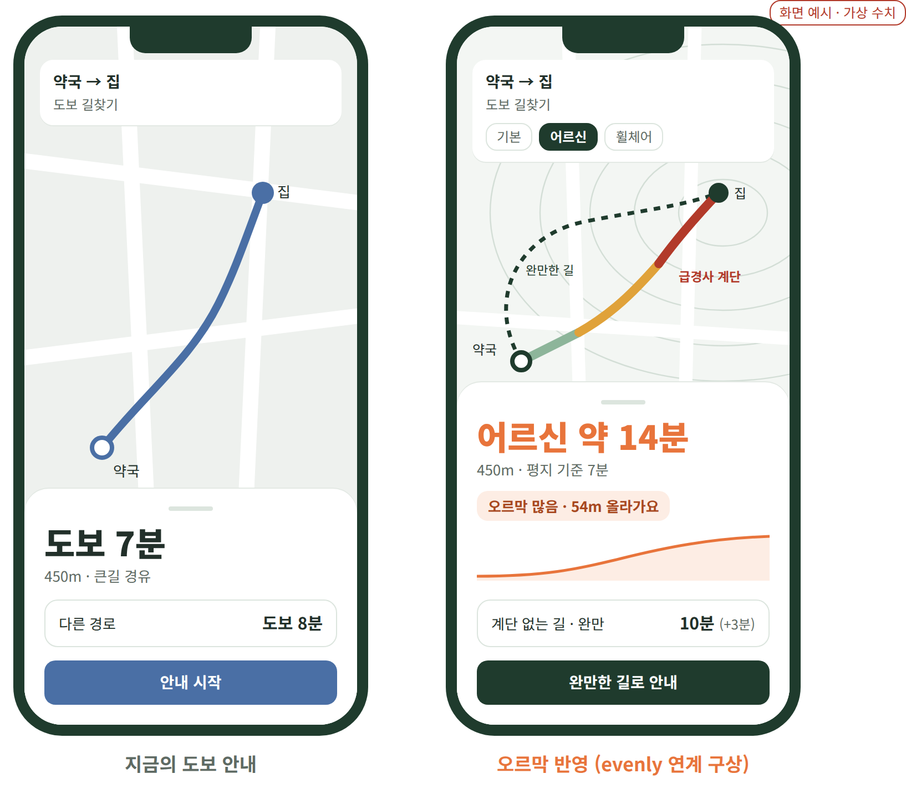
22 활용 ④ 길안내 서비스
도보 시간에 "오르막"을 더합니다
무엇이 달라지나
같은 450m라도 오르막과 계단을 출발 전에 알려 줍니다
어르신·휠체어 모드에서 계단 없는 완만한 길을 고릅니다
제공 방식
서울동행맵 등에 지역 부담 지수와 구간 경사 정보를 공공데이터로 제공합니다. 구간 단위 원자료는 반출 제한이 있어 기관 간 협의나 공개데이터 재구축으로 연계합니다.
시민에게는 "출발 전에 아는 오르막", 행정에는 "고칠 곳의 목록"이 됩니다.
23
Notes:
동행맵과 경쟁하지 않고, 동행맵에 없는 지역 부담 정보를 더하는 방향입니다. 화면은 구상 예시입니다.

Slide 24
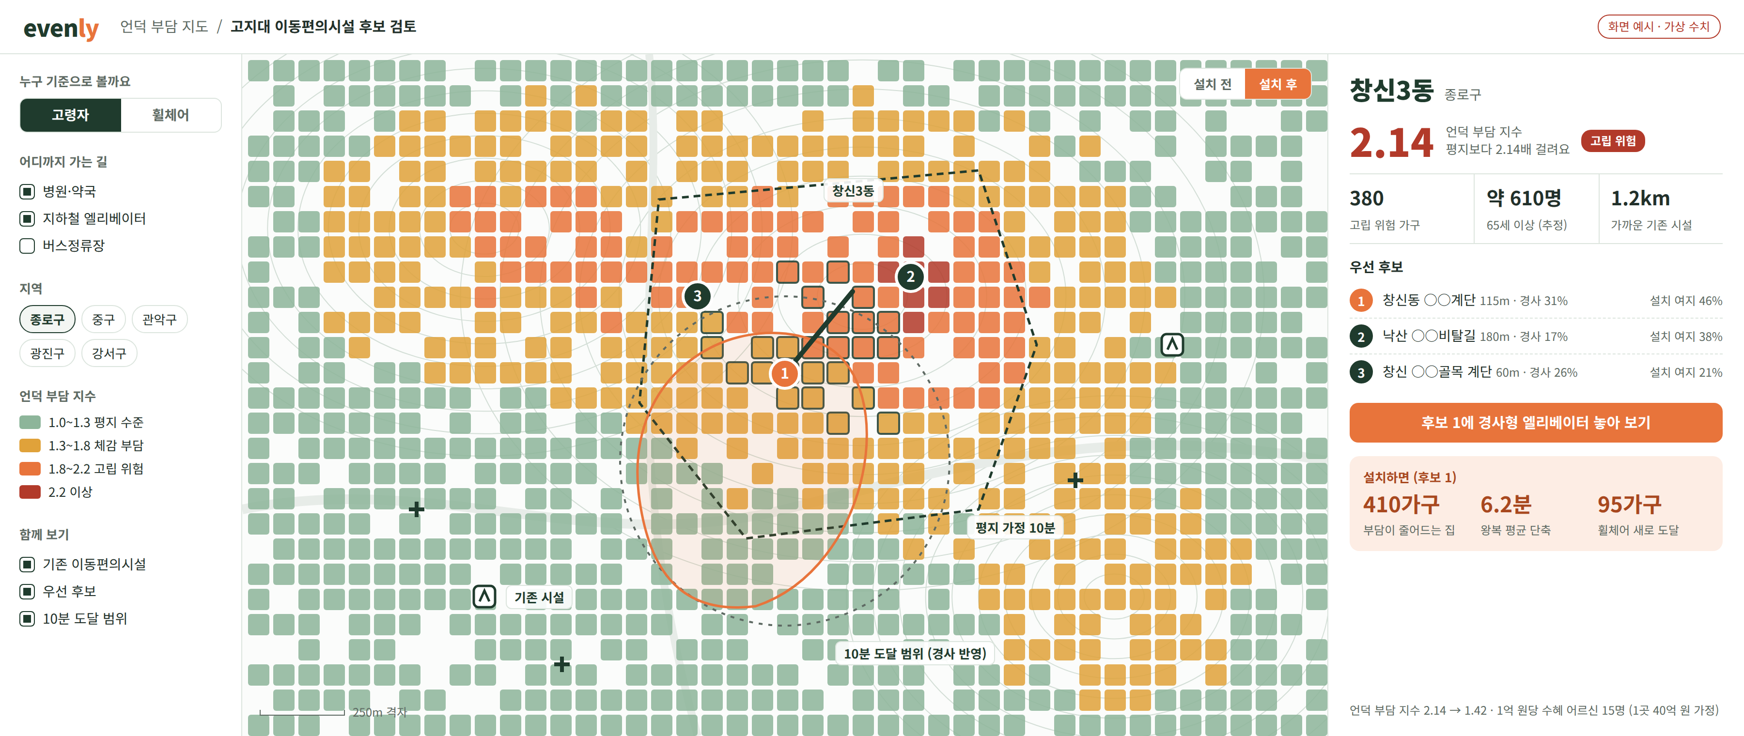
23 evenly 화면
담당자는 이렇게 씁니다
동을 고르고, 후보를 보고, 시설을 놓아 보면 효과가 바로 나옵니다
화면 예시(구상), 가상 수치 / 본선에서는 실제 결과 격자로 동작하는 데모로 시연
24
Notes:
본선 데모로 이어질 화면입니다. 동 선택, 후보 확인, 시설 놓아 보기, 효과 확인의 흐름.

Slide 25
24 확산과 한계
5개 구에서 시작해, 서울 전역과 전국으로 넓힙니다
1단계
2단계
3단계
4단계
5단계
5개 구 시범
자치구 후보 검토
서울 전역
사업·서비스 연계
전국 구릉지 · 매년 갱신
공공
서비스
확산
후보 선정의 공통 기준, 예산 효과의 사전 근거
동행맵·지도앱에 오르막 정보
같은 LX 데이터로 부산 산복도로 등 전국 구릉지
한계와 대응
후보 발굴까지가 역할
지반·규제·보상은 다음 단계 현장 타당성 조사로
보도 폭·실제 외출은 모름
도로중심선 기준, 외출은 보조 관찰로만 사용
25
Notes:
한계는 짧게 먼저 밝혀 질의응답에 대비합니다.

Slide 26
어디에 살든,
7분은 7분이어야 합니다.
evenly even = 평평한 + 공평한
언덕 위 우리동네 · 경사 반영 이동약자 접근성 지도
팀명 ○○○ | 한국국토정보공사 데이터 활용
Notes:
표지의 7분과 수미상관으로 마무리합니다.

Slide 27
APPENDIX 부록 1. 활용 데이터 목록
활용 데이터 목록
구분 | 제공 | 데이터 | 기간·기준 | 용도
미개방 | 한국국토정보공사 | 수치지형도_수도권 (shp) | 2024.11 | 길·계단·건물
미개방 | 한국국토정보공사 | DEM 5M_수도권 (img) | 2024.11 | 링크 경사
미개방 | 한국국토정보공사 | 국토정보필지_전국 (shp) | 2024~2025 | 건물↔대장 연결
상호제공 | SKT · KCB · 도로교통공단 | 유동인구·소득·교통사고 | 2020~2024 | 보조 관찰
공공 | 서울시 · 행정안전부 | 건축물대장·법정동 코드 | 2026 | 건물 용도·층수
공공 | 공공데이터포털·서울시 | 약국·엘리베이터·도보망 | 2026 | 목적지·대조군
공공 | 행정안전부 · 서울시 | 고령·장애인·독거노인 | 2025~2026 | 수혜 인원 추정
선행연구: 이희연 외(2015) 서울도시연구 / 구릉지 고령자 이동취약지역 연구 / 이소민·오성훈(2025) / 강현미·박소현(2009)
27

Slide 28
APPENDIX 부록 2. 방법 상세
전처리와 경사 모델
수치지형도
도로중심선·계단 추출, 교차점 분할, 끊긴 끝점 10m 연결, 30m 링크
DEM 5M
좌표계 통일(EPSG:5186), 링크 양 끝 고도, ±40% 초과는 자름, 다리·터널 경사 0
건물·필지·대장
고령자 0.8m/s × Tobler 배수, 내리막은 오르막 부담의 50%, 계단 최소 25%·1.2배
휠체어 1.0m/s, 1/12 초과는 10배(회피), 계단 통행 불가
건물 중심점 → 필지 → 건축물대장, 주용도로 주거·의료·노유자, 연결률 보고
Tobler 보행함수 v = 6·exp(−3.5·|s+0.05|) km/h / 휠체어 경사 기준: 장애인·노인·임산부 등의 편의증진 보장에 관한 법률 시행규칙
28

Slide 29
APPENDIX 부록 3. 가정값과 민감도
가정을 바꿔도 결론이 유지되는가
가정 | 값 | 근거 | 바꿨을 때 (순위상관)
고령자 보행속도 | 0.8m/s | 가정 (민감도로 점검) | ___
내리막 부담 | 오르막의 50% | 가정 (0%·100% 비교) | ___
계단 | 최소 25% 경사, 1.2배 | 가정 (1.5배 비교) | ___
휠체어 경사 한계 | 1/12 (8.3%) | 법정 경사로 기준 | ___
모노레일·엘리베이터 | 대기 60초, 0.6~1.0m/s | 서울시 발표(110m, 3~4분) + 실측 | ___
반출 최소 건물 수 | 5채 | 비식별 기준 | 해당 없음
순위상관이 0.9 이상이면 "누가 더 취약한가"의 순서가 가정에 크게 흔들리지 않는다는 뜻
29

Slide 30
APPENDIX 부록 4. 핵심 코드
경사 비용 계산 (발췌)
def tobler(s): # 경사 s → 보행속도 km/h
return 6.0 * np.exp(-3.5 * np.abs(s + 0.05))
FLAT = tobler(0.0)
def elder_time(length, s, stair): # 고령자 링크 통과 시간(초)
s = np.where(stair, np.sign(s + 1e-9) * np.maximum(np.abs(s), 0.25), s)
up = FLAT / tobler(np.abs(s))
down = 1 + C.DOWNHILL_WEIGHT * (up - 1) # 내리막은 오르막 부담의 일부
factor = np.where(s >= 0, FLAT / tobler(s), down)
t = length / C.ELDER_SPEED * factor
return np.where(stair, t * C.STAIR_FACTOR, t)
def wheel_time(length, s, stair): # 휠체어: 1/12 초과는 사실상 회피, 계단 불가
up = np.maximum(s, 0)
t = length / (C.WHEEL_SPEED * np.maximum(0.4, 1 - 5 * up))
t = np.where(np.abs(s) > C.WHEEL_LIMIT, t * C.WHEEL_STEEP_PENALTY, t)
return np.where(stair, np.inf, t)
analysis/hbi/lib/model.py 발췌 / 실행 환경: QGIS 3.32 내장 Python, numpy·GDAL, 자체 다익스트라, 자동 점검(setup·check)
30

